Slide 1




«Развитие компетенций организаторов волонтерского сопровождения молодежных событий»
Урок 4. Личность тимлидера

Slide 2
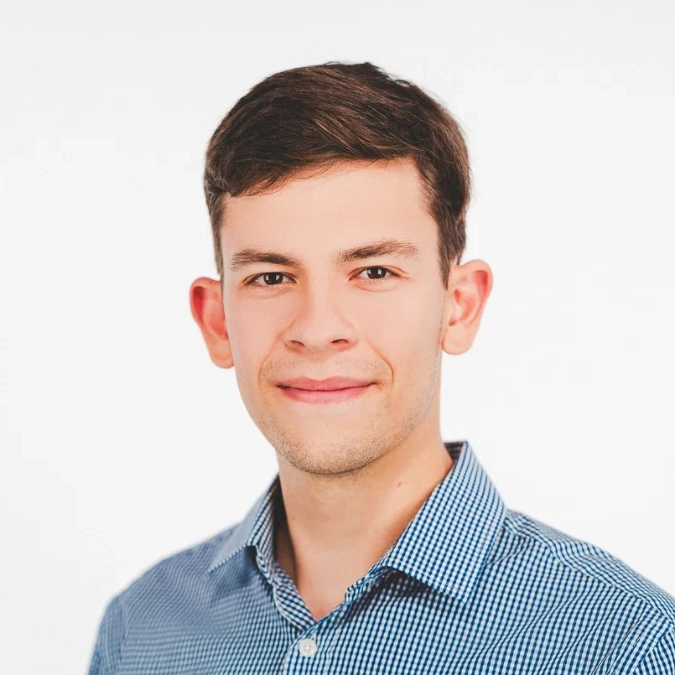

Валерий Голованчук
Волонтер, тимлидер и организатор
более 200 событий
Рекрутер, тренер и тимлидер волонтеров Всемирного фестиваля молодежи 2024 года
Соавтор программы развития студенческого добровольчества «Амбассадоры Югры»
2

Slide 3
Отличия тимлидера от волонтера
наличие существенного волонтерского опыта в различных функциональных направлениях деятельности
самостоятельное принятие решений
по возникшим трудностям в рамках своих компетенций
повышенная степень информированности и ответственности
обеспечение связи между волонтерами и организаторами форума
понимание и стратегическое видение возможных последствий
от собственных действий
контроль и оптимизация процессов, оказывающих влияние на команду добровольцев
3

Slide 4
Обязанности
Распределение задач внутри
команды направления
Сбор обратной связи от волонтеров
и представление их интересов
перед организаторами форума
Координация волонтерской помощи
Контроль своевременности предоставления волонтерам сервисов и времени для отдыха
Контроль за выполнением
задач на смене
Контроль состояния здоровья волонтеров команды
Информирование организаторов
о внештатных ситуациях
Создание и поддержание позитивного настроя, дружелюбной атмосферы
и мотивация команды
4

Slide 5

Права
Защищать интересы своей команды перед руководством
Принимать решения, касающиеся планов деятельности волонтеров
Взаимодействовать с другими организаторами форума
5

Slide 6

Принципы волонтерства
Добровольность
Безвозмездность
Законность
Ответственность
Вовлеченность
Солидарность
6

Slide 7

Компетенции тимлидера
Личная эффективность
Коммуникации
Управление командой
Публичные выступления
Работа с информацией
7

Slide 8
Качества тимлидера
Осознанность
Доброжелательность
Толерантность
Инициативность
8

Slide 9
«Развитие компетенций организаторов волонтерского сопровождения молодежных событий»
Урок 4. Личность тимлидера

